Slide 1


Design Thinking
Uma abordagem criativa para resolver problemas

Slide 2
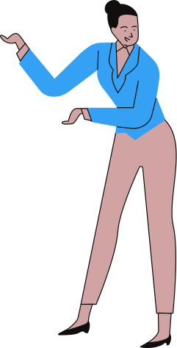
Agenda
Introdução
Etapas
Observações

Slide 3




Introdução
Um processo centrado no ser humano;
Foco em entender profundamente o problema;
Estimula a criatividade e a inovação;
Ideal para resolver problemas complexos.

Slide 4


Etapas do Design Thinking
Empatizar
Definir
Idear
Prototipar
Testar

Slide 5


Etapa: Empatizar
Compreender o usuário:
Observar, ouvir, entrevistar;
Identificar dores, desejos e necessidades;
Colocar-se no lugar do outro.
Exemplo: Entrevistar usuários sobre sua experiência com um produto.

Slide 6






Etapa: Definir
Clarificar o problema:
Sintetizar as descobertas da etapa anterior;
Criar uma declaração clara do problema;
Enxergar o desafio sob a ótica do usuário.
Exemplo: "Como podemos tornar o processo de compra mais simples para idosos?".

Slide 7


Etapa: Idear
Gerar Ideias Criativas:
Brainstorming livre e sem julgamentos;
Explorar várias soluções possíveis;
Pensar “fora da caixa”.
Dica: Quantidade antes de qualidade nessa fase.

Slide 8

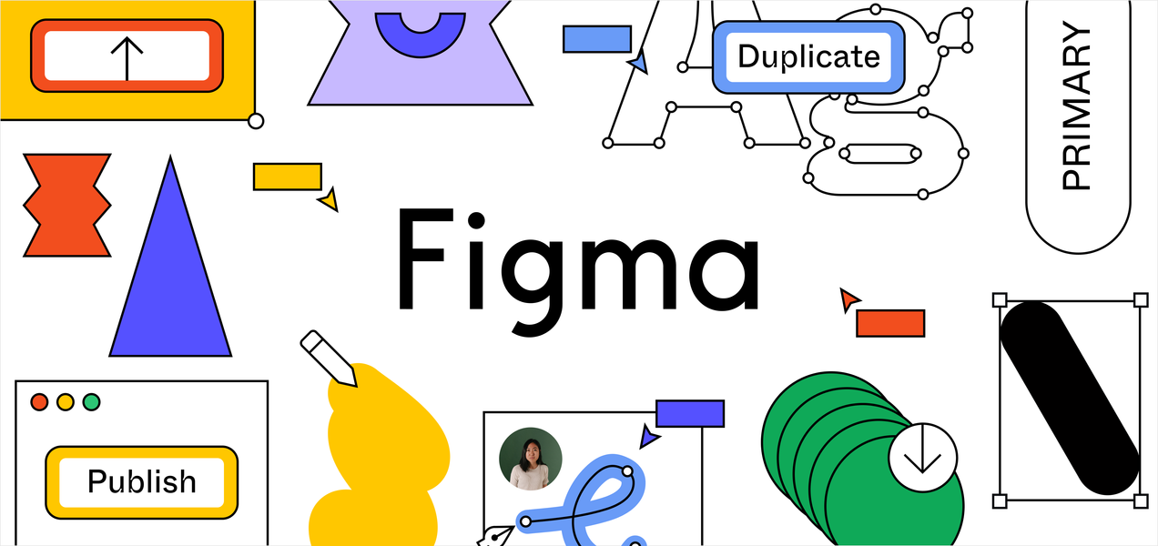


Etapa: Prototipar
Transformar Ideias em algo tangível:
Criar modelos simples das soluções;
Pode ser papel, maquetes, simulações etc.
Permite visualizar e testar a ideia
“Errar rápido para acertar cedo”

Slide 9
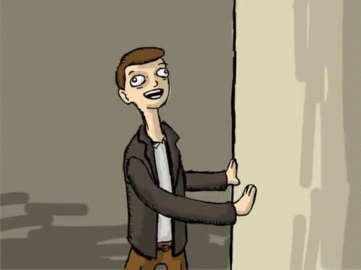
Etapa: Testar
Experimentar e colher feedbacks:
Mostrar o protótipo para os usuários;
Observar reações, ouvir opiniões;
Refletir, ajustar e evoluir a solução.
O aprendizado guia novas iterações do processo

Slide 10
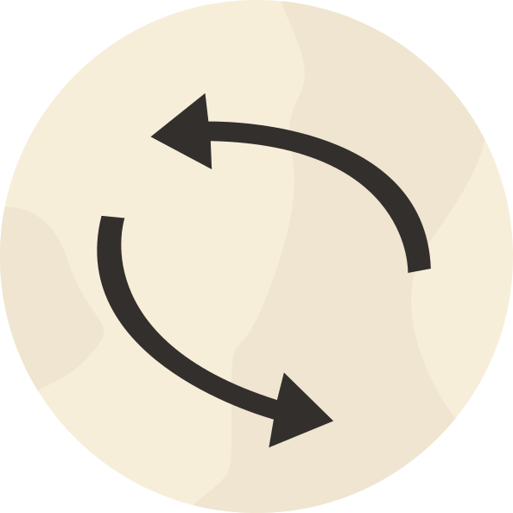

Ciclo Iterativo
Design Thinking é iterativo:
As etapas não são sempre lineares;
Pode ser necessário voltar e refinar;
É um processo de constante evolução.
Iterar → Repetição com aprendizado e melhorias.

Slide 11
Conclusão
Por que usar Design Thinking?
Estimula empatia e colaboração;
Gera soluções mais eficazes e inovadoras;
Reduz riscos ao testar ideias cedo;
Coloca o usuário no centro do processo.

